Slide 1
Verkopen, of niet?
(Corona)crisis

Slide 3
Introductie bedrijfswaardering

Slide 4
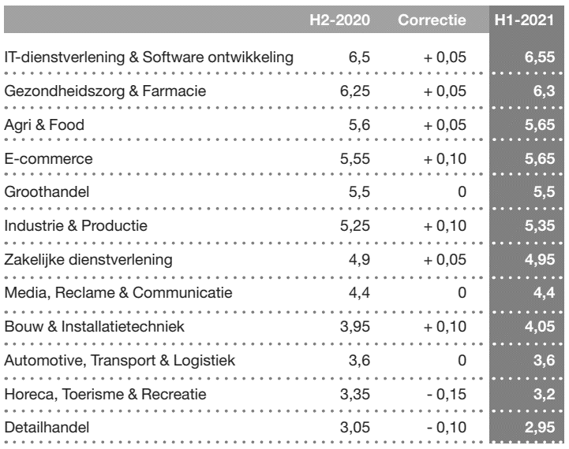
Ondernemingswaarde – EBITDA multiples (Brookz)
Gemiddeld: 4,85

Slide 5
Ondernemingswaarde – Theorie & Praktijk (1)
Theorie
Praktijk
Discounted Cash Flow
XX maal de winst
Toekomstige kasstromen worden contant gemaakt tegen een rentevoet (disconteringsvoet). Deze rentevoet geeft het risicoprofiel van de onderneming weer.
Er wordt gekeken naar het bedrijfsresultaat van de onderneming dat, afhankelijk van de risico's en kansen, vermenigvuldigd wordt met een getal (multiple).
factor x winstcapaciteit
Toekomstige kasstroom
Risico
Risico
Potentie

Slide 6
Ondernemingswaarde – Theorie & Praktijk (2)
XX maal de winst
DCF
Transactie

Slide 7
Ondernemingswaarde
 | Handelsonderneming |  | Producent
Omzet | € 10.000 |  | € 6.000
Inkoopwaarde | € 6.000 |  | € 1.000
Brutowinst | € 4.000 |  | € 5.000
Personeelskosten | € 2.000 |  | € 2.000
Huisvestingskosten | € 100 |  | € 100
Verkoopkosten | € 100 |  | € 100
Overige kosten | € 400 |  | € 400
Totale kosten | € 2.600 |  | € 2.600
EBITDA | € 1.400 |  | € 2.400
Afschrijvingen | € 200 |  | € 1.200
EBIT | € 1.200 |  | € 1.200
Interest | € 200 |  | € 200
Resultaat voor belasting | € 1.000 |  | € 1.000
Belasting | € 226 |  | € 226
Netto winst | € 775 |  | € 775
Uitgangspunten voor de multiple-analyse is vaak EBIT of EBITDA.
Bij bedrijven met een hoge investeringsbehoefte/CAPEX (bijv. een producent) wordt er meestal gekeken naar EBIT.
Bij bedrijven met een lage investeringsbehoefte/CAPEX (bijv. een handelsonderneming) wordt er meestal gekeken naar EBITDA.
Tevens wordt er altijd gekeken naar de winstcapaciteit van een onderneming. Hierbij wordt de EBIT of EBITDA gecorrigeerd voor eventuele eenmalige uitgaven (normalisaties).

Slide 8
Ondernemingswaarde - Risico’s
Afhankelijkheid
management
klanten
leveranciers

Slide 9
Ondernemingswaarde
WAARDE:
TERUGVERDIENTIJD & RISICO
PRIJS:
o.a. VRAAG & AANBOD

Slide 10
(Corona)crisis

Slide 11
Verkoopmoment
HOOGCONJUNCTUUR
NEERGAANDE MARKT
LAAGCONJUNCTUUR
OPKOMENDE MARKT

Slide 12
Effect Corona op bedrijfswaarderingen
E-commerce
Horeca
Kapper

Slide 13
Effect Corona op bedrijfswaarderingen
Door de coronacrisis geven de huidige financiële resultaten van een bedrijf vaak geen helder beeld van de waarde van een bedrijf.
De belangrijke vraag is: kun je het effect van de Corona uitbraak/coronamaatregelingen op omzetdalingen kwantificeren en eruit filteren?

Slide 14
Effect Corona op bedrijfswaarderingen – tijdelijk effect
Corona adjusted EBITDA
Elimineren korte termijneffecten
Kijken naar winstcapaciteit
Corona
2020
2021

Slide 15
Effect Corona op bedrijfswaarderingen – Langetermijneffect
Onzekerheid nog te groot is om een gecorrigeerde analyse uit te voeren
Corona
?
2020
2021

Slide 16
Effect Corona op bedrijfswaarderingen
Omstandigheden ondanks Corona nog steeds gunstig
De rentes zijn laag en waarderingen van middelgrote mkb-bedrijven blijken relatief stabiel en gunstig door cycli heen.
Europese private equity-fondsen beschikken nog altijd over veel geld – meer dan €500 miljard [wereldwijd is dit meer dan €2.000 miljard].

